Slide 1

Môn: TOÁN 3
Bài: Hình vuông
Mr. Olive Wilson

Slide 2







Hình gì có bốn góc vuông
Có hai cạnh ngắn và hai cạnh dài?
Hình tam giác
Hình chữ nhật
Hình chữ nhật

Slide 3
2. Tôi có ba cạnh
Tôi giống mái nhà
Mời bạn đoán xem
Tôi là hình gì?
A. Hình chữ nhật
C. Hình tam giác
B. Hình tròn

Slide 4
3. Hình gì lăn được
Lăn ngược lăn xuôi
Em hãy cùng cô
Đoán hình này nhé!
Hình tròn
Hình tam giác
Hình tứ giác

Slide 5

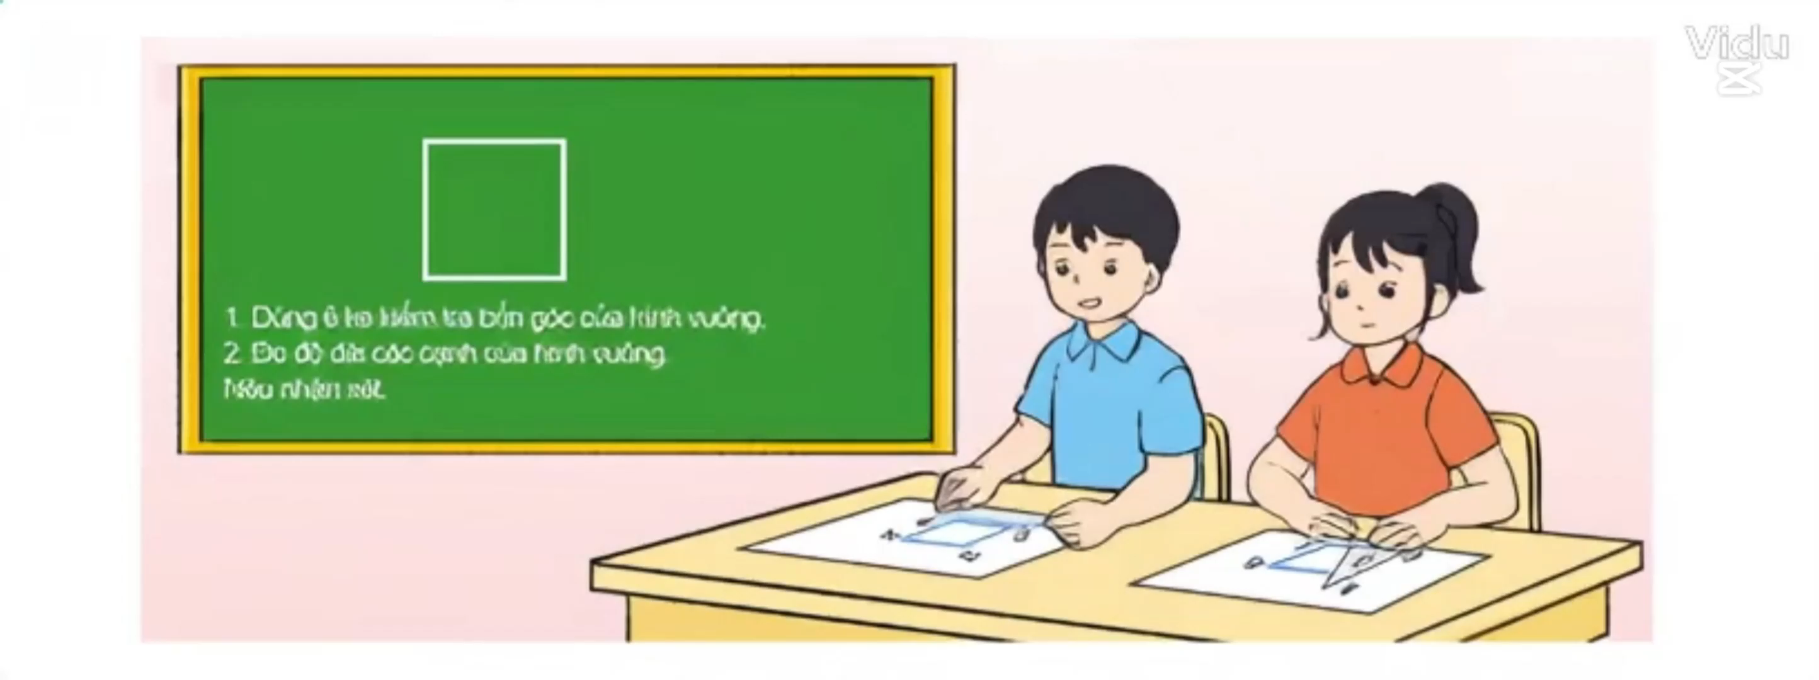

Slide 6
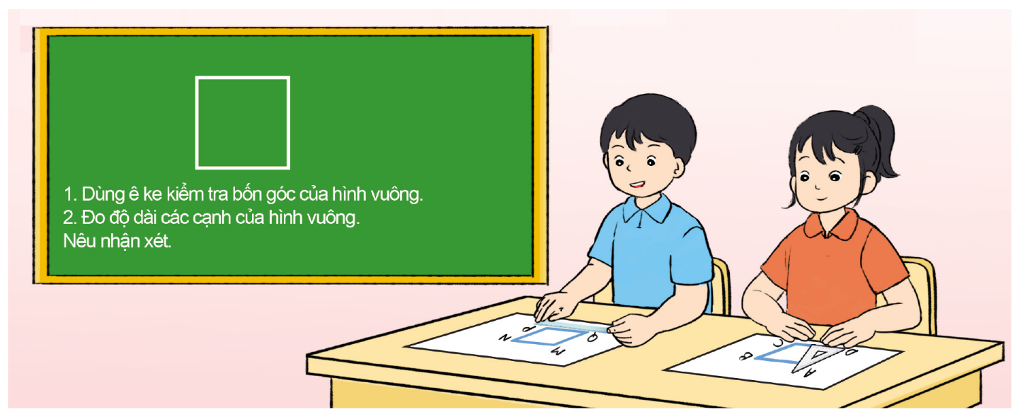

Slide 7
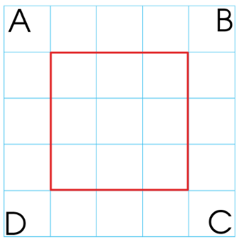
1. Dùng ê ke kiểm tra 4 góc của hình vuông.
2. Đo độ dài các cạnh của hình vuông.
Nêu nhận xét.

Slide 8
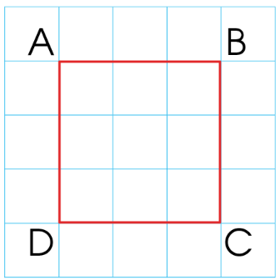
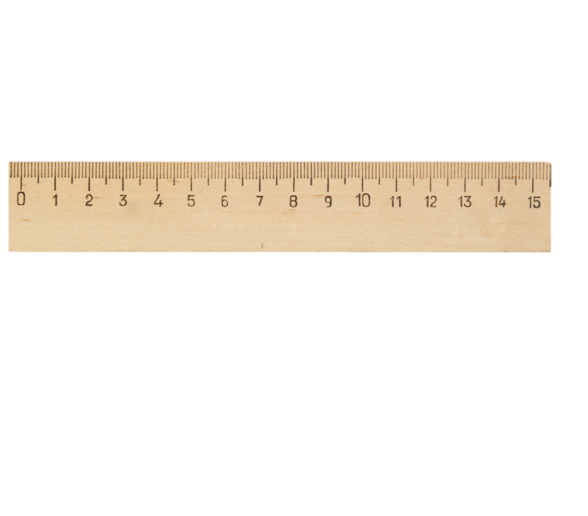


Hình vuông ABCD có:
22 mm
* 4 góc đỉnh A, B, C, D đều là góc vuông.
* 4 cạnh có độ dài bằng nhau:
AB = BC = CD = DA
22 mm
22 mm
22 mm
Hình vuông có bốn góc vuông và bốn cạnh bằng nhau.

Slide 9
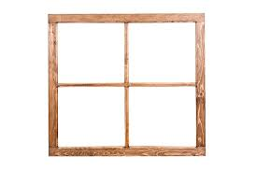
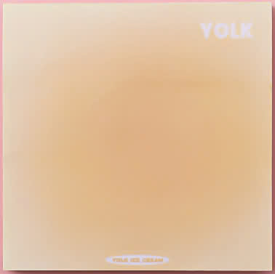
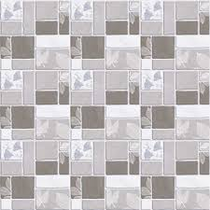
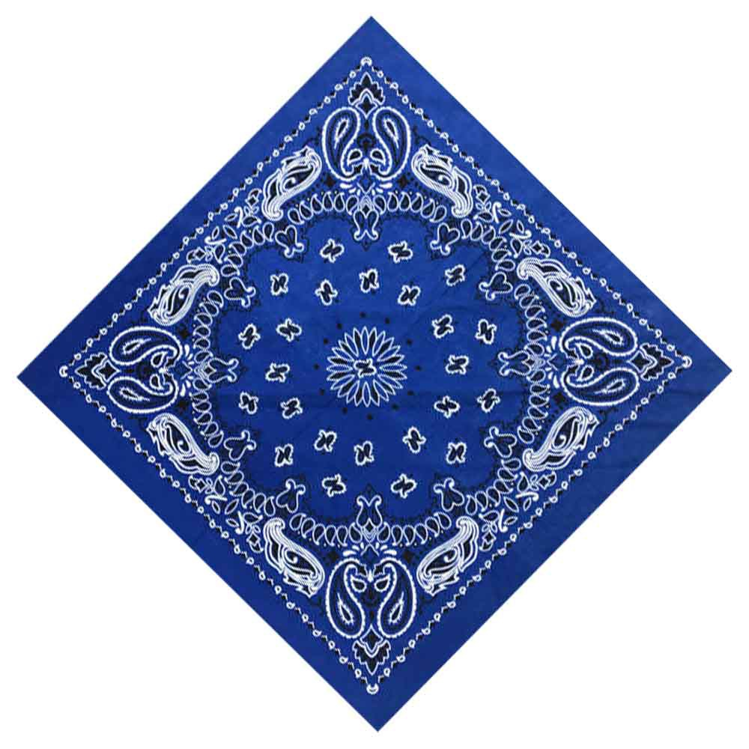

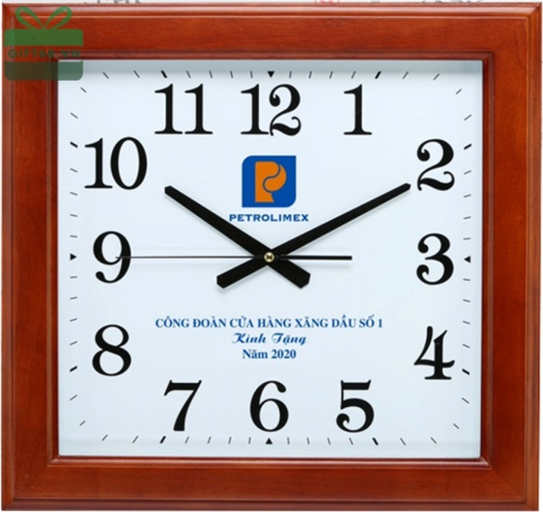
Khung cửa sổ
Giấy nhớ
Viên gạch men
Khung tranh
Đồng hồ
Khăn mùi soa

Slide 10

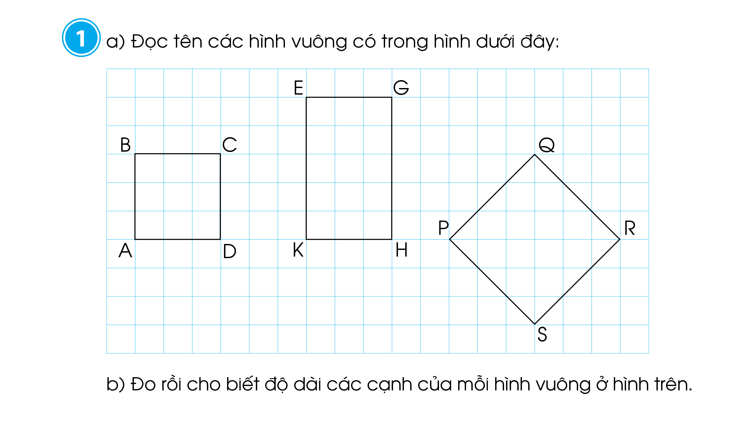
a) Đọc tên các hình vuông có trong hình dưới đây:
b) Đo rồi cho biết độ dài các cạnh của mỗi hình vuông ở hình trên

Slide 11

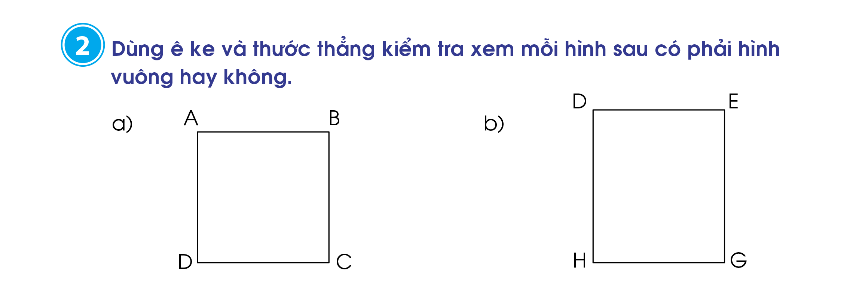
Dùng ê ke và thước thẳng kiểm tra xem mỗi hình sau có phải hình vuông hay không.
ABCD là hình vuông
DEGH là hình chữ nhật

Slide 12

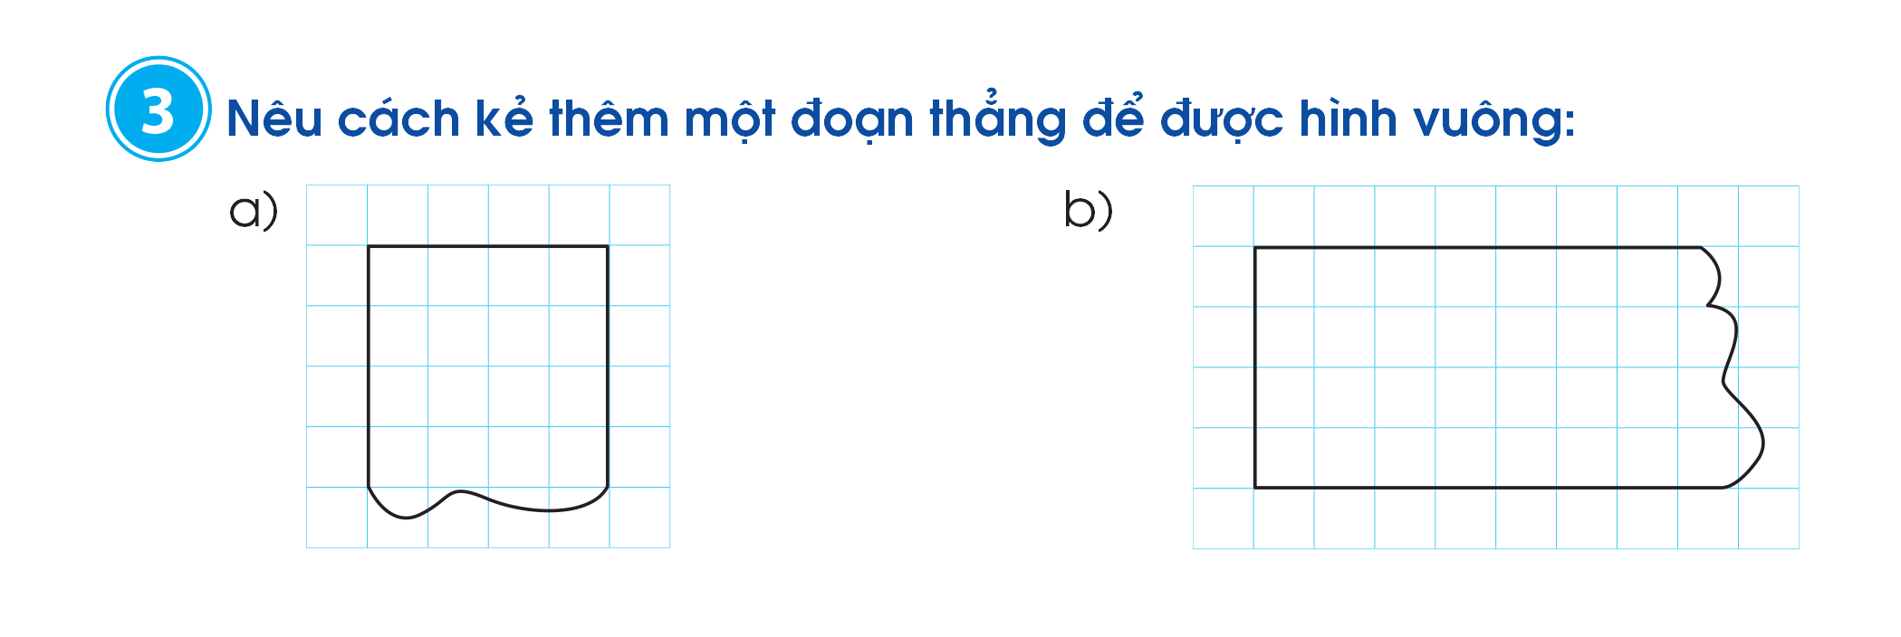
Nêu cách kẻ thêm một đoạn thẳng để được hình vuông:

Slide 13

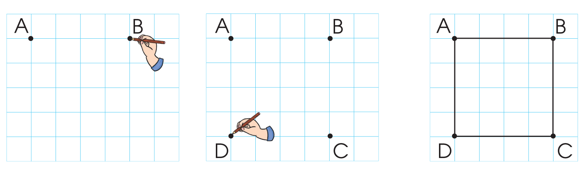
Vẽ hình vuông trên lưới ô vuông theo hướng dẫn sau:
.
.
.
.
.
.
.
.
.
.

Slide 14


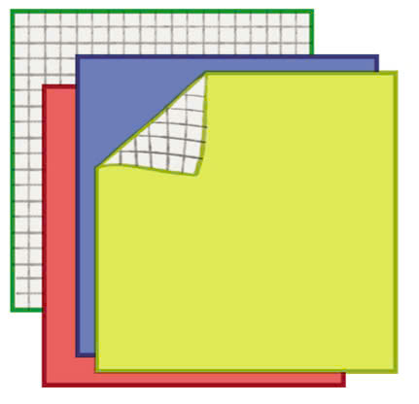
Thực hành: Vẽ một hình vuông trên giấy thủ công có lưới ô vuông rồi cắt ra hình vuông đó.

Slide 15
Trò chơi sáng tạo cùng hình vuông

Slide 16

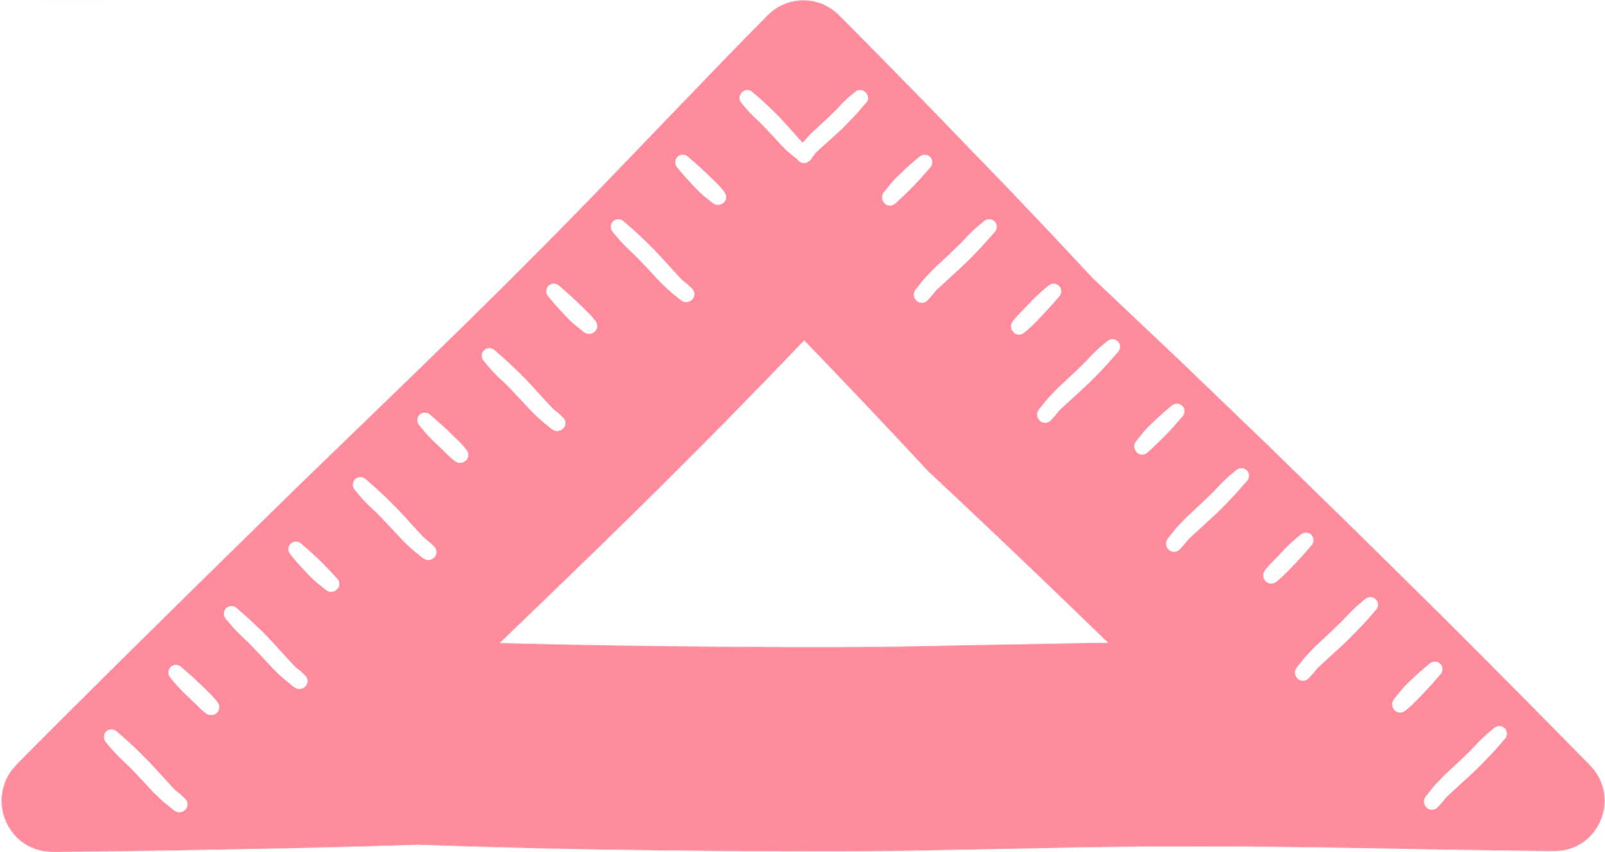
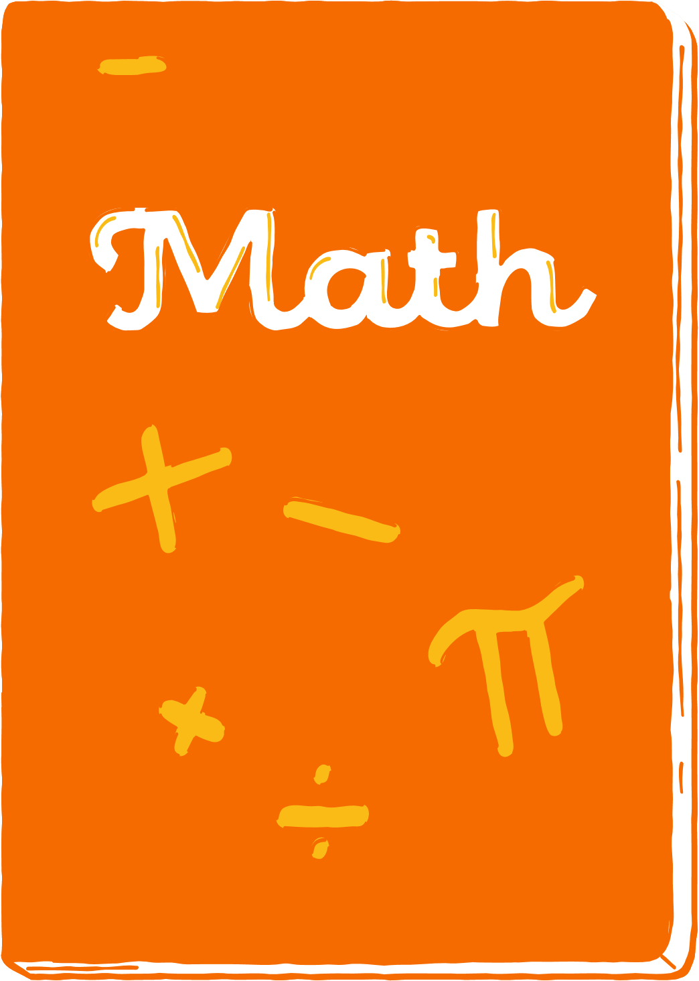

ĐỐ VUI
Hình gì có bốn góc vuông
Có hai cạnh ngắn và hai cạnh dài?
Giải đố: Hình chữ nhật
(Là hình gì?)

Slide 17
ĐỐ VUI
Hình gì có bốn góc vuông
Có hai cạnh ngắn và hai cạnh dài?
Giải đố: Hình chữ nhật
(Là hình gì?)

